Slide 1
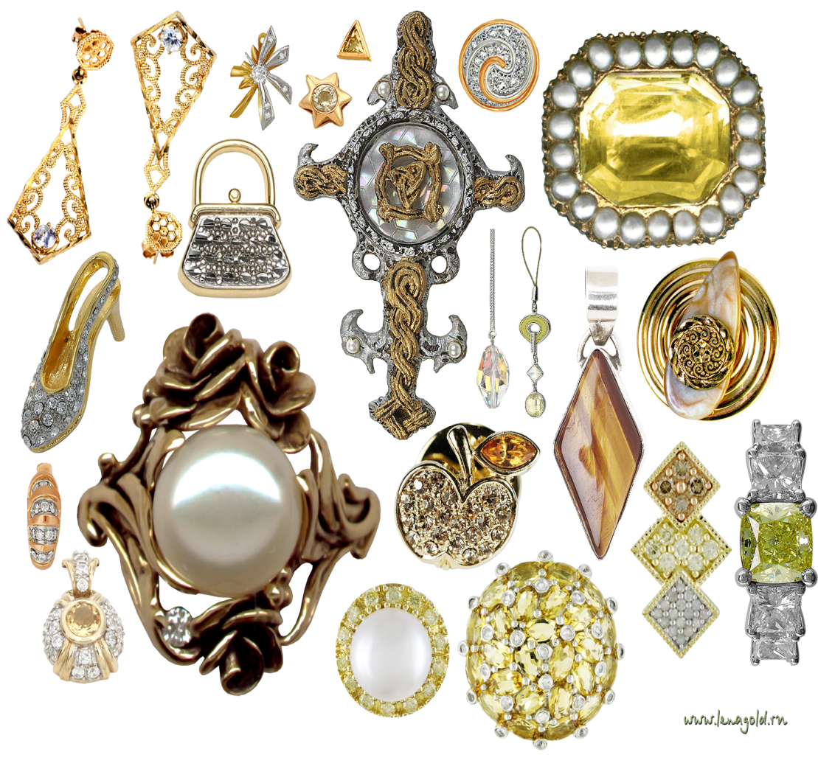
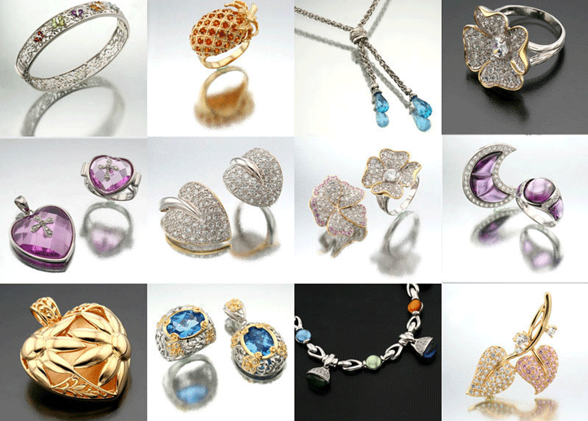
Ювелирные товары

Slide 2
Содержание:
Определение ювелирных товаров
Потребительские свойства ювелирных товаров
Факторы, формирующие потребительские свойства ювелирных товаров
Классификация, ассортимент товаров
Клеймение ювелирных изделий
Контроль качества ювелирных товаров
Маркировка
Упаковка
Транспортирование
Хранение
Особенности продажи
Литература

Slide 3
Определение
Ювелирные товары – это изделия, выполненные из драгоценных металлов, а также высокохудожественные изделия из недрагоценных металлов и сплавов (камня, кости, сочетание с камнями самоцветами).

Slide 4
Потребительские свойства ювелирных товаров
Главным потребительским свойством ювелирных товаров является:
1. эстетическое свойство
2. надёжность
3. эргономичность
4. красота

Slide 5
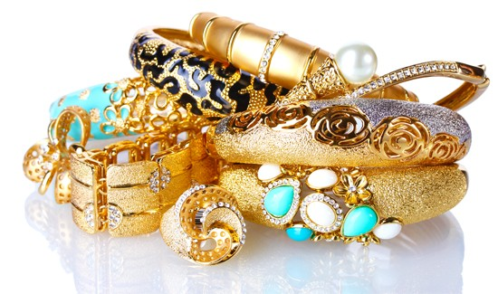
Факторы, формирующие потребительские свойства ювелирных товаров:
Материалы для производства ювелирных изделий служат :
1) металлы и их сплавы
К основным драгоценным металлам относят:
Золото
Для изготовления золотых ювелирных обычно применяют тройные сплавы золота, серебра и меди, имеющие жёлтый цвет. Золотые сплавы, используемые в отечественном ювелирном производстве, бывают пяти проб – 958, 750, 583, 500, 375-й с содержанием золота соответственно 95,8%, 75,0% и т. д. Сплавы каждой пробы могут различаться цветом и тоном в зависимости от процентного состава компонентов. Сплав 958-й пробы называют «червонным золотом», по цвету он не отличается от природного золота. Марки золотых сплавов включает обозначения компонентов, входящих в их состав, и их процентного содержания.

Slide 6
б) Серебро
Для производства серебряных ювелирных изделий используют серебряно-медные сплавы 960, 925, 916 и 875-й проб. Маркируют серебряные сплавы аналогично золотым.

Slide 7
в) Платина
Из сплавов платины в ювелирном деле применяют в основном сплав 950-й пробы.
Белый цвет, отличающийся яркостью и блеском, сплав золота (белое золото) приобретает благодаря добавлению палладия.
Из цветных металлов и их сплавов в ювелирном производстве чаще используют сплавы меди – латунь, мельхиор, нейзильбер.
Из чёрных металлов и из сплавов для производства ювелирных товаров применяют стали.

Slide 8
2) Ювелирные камни подразделяют на:
а) природные
Природные могут быть минерального и органического происхождения. Их делят на:
Драгоценные камни
Драгоценные камни (самоцветы) характеризуются высокой прозрачностью, твёрдостью, красивой игрой света. Мерой веса драгоценных камней является карат (0,2 г).
К ним относят:
Алмаз
Сапфир
Изумруд
Жемчуг

Slide 9
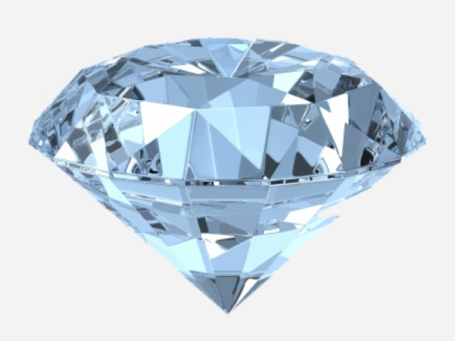
Алмаз
Алмаз – самый твёрдый камень, состоящий из кристаллического углерода. Отличается сильным блеском и высоким показателем преломления света. Граненый алмаз называется бриллиантом. Основными параметрами, характеризующими бриллианты, являются форма (существует 17 видом форм), масса и геометрические размеры (они бывают мелкие, средние и крупные), цвет (7 групп), дефектность (8групп). Наиболее ценными являются бесцветные алмазы, а также камни с голубой, синей, красноватой или зеленоватой окраской. Мелкие бриллианты имеют массу 0,29 карата, средние – до 0,99, а крупные – 1 карат и более. Алмазам массой 20 каратов и более присваиваются собственные имена – «Звезда Якутии», «Орлов», «Регент», «Звезда Африки» и др.

Slide 10
Рубин и сапфир
Рубин и сапфир – самые твёрдые после алмаза камни. Основу их составляет кристаллический глинозем (корунд). Окраска определяется присутствием незначительных примесей оксидов металлов. Рубин имеют красный цвет, сапфиры чаще синие, иногда встречаются красновато-синие или фиолетовые.

Slide 11
Жемчуг
Жемчуг – драгоценный камень органического происхождения, образующийся в раковинах речных и морских моллюсков. Его отличает своеобразный радужный блеск перламутрового вещества. Цвет жемчуга может быть различным. Наиболее ценен блестящий жемчуг округлой формы белого и розового цвета.

Slide 12
  II. Полудрагоценные камни
  Полудрагоценные камни отличаются разнообразием. Это камни прозрачные и полупрозрачные, бесцветные и цветные. Неодинаковы и их свойства, определяемые преимущественно химическим составом, внутренним строением. По химическому составу выделяют несколько групп полудрагоценных камней: группа берилла (аквамарин, александрит), группа кварца(аметист, горный хрусталь, опал) и др. Мерой веса полудрагоценных камней является грамм. К полудрагоценным камням относят и камни органического происхождения:
  а) янтарь
  б) коралл

Slide 13
а) Аквамарин – камень синевато-голубых оттенков, напоминающих морскую воду; александрит – изумрудно-зелёного цвета при дневном освещении и фиолетово-красного – при искусственном; аметист – фиолетового или голубовато-фиолетового цвета; горный хрусталь – прозрачный, бесцветный; опал – полупрозрачный, с яркой цветовой игрой, чаще молочно-белый; бирюза – непрозрачный минерал небесно-голубого цвета; гранат имеет по цвету более 30 оттенков (наиболее ценятся камни темно-красного цвета); топаз – бесцветный, винно-жёлтый, розовый и других оттенков.

Slide 14
б) Янтарь – легкий и мягкий камень, представляющий собой окаменевшую смолу древнейших хвойных деревьев. Цвет янтаря – от ярко-желтого до буро-коричневого. Наиболее ценен прозрачный янтарь с включениями насекомых или частичек растений.

Slide 15
в) Кораллы – окаменевшие остовы морских беспозвоночных организмов – полипов. Они непрозрачны, имеют различную окраску.

Slide 16
III. Поделочные камни
Поделочные камни – непрозрачные или слабо просвечивающиеся цветные минералы. Ценность их зависит от яркости окраски, изящества и богатства рисунка. Из поделочных камней в ювелирной промышленности применяются агат, нефрит, яшма, малахит и др.

Slide 17
а) Агат – полупрозрачный просвечивающийся многоцветный (до 20 оттенков) рисунчатый (полосатый, слоистый) камень. Разновидность агата, обычно с полосатостью чёрного и белого цвета, называют о н и к с о м.

Slide 18
б) Нефрит – полупрозрачный камень, преимущественно зелёных оттенков, после полирования имеет маслянистый блеск.

Slide 19
в) Яшма – непрозрачный камень разнообразной цветовой гаммы.

Slide 20
г) Малахит – непрозрачный ярко-зелёный камень со сложным извилистым рисунком.

Slide 21
Искусственные камни
Искусственные камни получают чаще из оксидов различных металлов путём выращивания кристаллов в определённых условиях. К ним относятся синтетический корунд, искусственные гранат, изумруд, сапфир, искусственные кристаллы – фианиты, искусственно выращиваемый жемчуг и др. Часто искусственные камни почти не отличаются от природных. Обычно они более крупных размеров, более чистые и равномерно окрашенные.

Slide 22
3) Декоративные и поделочные материалы
Из декоративных и поделочных материалов в производстве ювелирных изделий применяют стекло, кость, рог, пластмассы и др.

Slide 23
2.Способы производства ювелирных изделий. Особенностью производства ювелирных изделий является то, что они расцениваются как произведения искусства и создаются художниками-ювелирами. Производство ювелирных изделий начинается с разработки эскиза, изготовления модели, утверждения ее на художественном совете. Основные технологические процессы включают производство заготовки, создания форм, отделку, огранку и закрепку.

Slide 24
Заготовку материалов из сырья и полуфабрикатов производят плавкой, прокаткой, волочением, ковкой и резкой.

Slide 25
Форму ювелирных изделий создают штамповкой, литьем по выплавляемым моделям, монтировкой (сборкой деталей с помощью пайки, сварки или клепки), филигранью (сканью) – из гладкой или крученой проволоки, образующей ажурный узор.

Slide 26
Отделка ювелирных изделий предполагает механическую обработку (шлифование, полирование, чеканка, гравировка) или нанесение защитно-декоративных покрытий (чернение, оксидирование, золочение, серебрение, эмалирование). В последнее время для отделки ювелирных изделий все шире применяются финифть (миниатюрная живопись по эмали), инкрустирование различными материалами.

Slide 27
Огранку ювелирных камней производят различными способами. Это может быть бриллиантовая, полубриллиантовая огранка, огранка розой, ступенчатая, фантазийная и др. Бриллиантовой огранкой производят камни с количеством граней свыше 56, расположенных в несколько ярусов, не менее трех на лицевой части вставки и не менее двух на нелицевой. Полубриллиантовой огранкой получают изделия с количеством граней от 20 до 53, при этом они расположены не менее чем в два яруса на лицевой и нелицевой сторонах вставки. При огранке розой боковые поверхности камня состоят из треугольных граней, сведенных вверху в точку. При ступенчатой огранке грани расположены рядами в виде ступенек. Фантазийная огранка отличается от всех традиционных видов, характеризуется большим количеством разновидностей, многие из которых имеют свои названия (маркиз, принцесса, лесенка и др.)

Slide 28
В ювелирных изделиях наиболее распространены следующие виды закрепок камней: крапановая, корнерная, глухая и клеевая. При крапановой закрепке камень зажимается в лапках (крапанах). Корнерная закрепка применяется чаще для мелких камней, которые устанавливают в высверленные в изделии отверстия и закрепляют корнерами (частицами металла). При глухой закрепке касты (оправы для одной вставки0 обжимают вставку плотно без зазора. При клеевой закрепке камень закрепляется с помощью клея (применяют для крепления вставок из пластмассы, граненого стекла в изделиях ювелирной галантереи). Закрепка на штифтах с клеем используется для ставок из жемчуга и коралла.

Slide 29
КЛЕЙМЕНИЕ ЮВЕЛИРНЫХ ТОВАРОВ
Все изделия из драгоценных металлов, изготовленные в нашей стране, должны иметь пробирное клеймо, постановленное Государственной инспекцией пробирного надзора Министерства финансов Республики Беларусь. Пробирное клеймо имеет пробу, указываемую цифру. В Беларуси применяется метрическая система. Кроме того, в ряде стран используется каратная система проб.

Slide 30
Таблица Соотношение между метрической и каратной системами проб
Проба в метрической системе | Проба в каратной пробе
1000 | 24
950 | 23
750 | 18
585 | 14
500 | 12
375 | 9

Slide 31
Цифры на клейме сочетаются с символикой в
отечественных изделиях перед цифрами изображалась
звезда с серпом и молотом. Сейчас в России выпускают
изделия с новым клеймом, в котором вместо
звезды – девушка в кокошнике. В Беларуси
появилась свое клеймо с своей национальной
символикой – изображением звезды вместо звезды
зубра.
Если Государственная инспекция пробирного надзора установила несоответствие на указанной изделии пробе, то на изделие наносится клеймо НП(«Не соответствует пробе»). Такие изделия подлежат переработке. Наряду с пробирным клеймом на изделия наносится знак-именник предприятия-изготовителя, содержащий последнюю цифру года выпуска и условное буквенное обозначение предприятия.

Slide 32
Классификация, ассортимент ювелирных товаров
По назначению подразделяют на:
Личные украшения
Предметы туалета
Посуду и столовые приборы
Предметы украшения интерьера

Slide 33
1. Личные украшения
Личные украшения – это изделия, являющиеся декоративным украшением к костюму.
По характеру использования их делят:
Украшения для головы
Серьги – изготовляют из сплавов золота, серебра и цветных металлов, самых разнообразных форм, со вставками из камней и без них; в них применяются замки различных конструкций(крючок с петелькой, винт с гайкой, швенза и др.).

Slide 34
b) Серьги-гвоздики
c) Серьги-пуссеты
d) Пуссеты – это стильные современные серьги, которые крепятся к мочке уха с помощью штифта.

Slide 35
2) Украшения для шеи и платья
Бусы – могут состоять из элементов любой формы, нанизанных на нить или соединенных проволочными звеньями; изготавливают их из различных материалов, с разнообразной формой бусин, с замком и без заика; они могут состоять из одной или нескольких ниток.

Slide 36
b) Цепочки – используют как самостоятельное украшение(шейное, поясное), а также для ношения медальонов, кулонов и карманных часов. По форме звеньев бывают:
Якорные –звенья расположены во взаимно перпендикулярных плоскостях
Панцирные –звенья имеют форму слегка изогнутого овала
Витые
Фантазийные

Slide 37
Цепочки могут быть:
Разъемные – имеют шпрингельный замок ( в виде пустотелого кольца с внутреннней пружиной и штифтом).Длина цепочки определяется длиной развертки, включая элементы замка. Цепочки выпускаются в основном размерами от 450 до 700 мм, хотя могут быть и других размеров.
Неразъемные

Slide 38
c) Колье – шейное украшение, которое обычно имеет несколько подвесок из ювелирных камней или драгоценных металлов, прикрепленных чаще в его центральной части.

Slide 39
d) Кулоны – обычно состоят из подвески и цепочки.
e) Медальоны - состоят из открывающиеся подвески и цепочки.

Slide 40
f) Броши – наиболее распространенный вид украшения одежды. Их вырабатывают различных форм, размеров, конструкций.

Slide 41
3) Украшения для рук включают:
Кольца – изготавливают гладкие без вставок (обручальные) и декоративные(фасонные), размер колец определяется внутренним диаметром.
Браслеты – могут быть жесткие и мягкие по конструкции различных размеров. В последнее время достаточно популярные браслетные цепочки.
Кроме отдельных изделий личного украшения изготавливают и гарнитуры, состоящие из изделий с единым художественным решением (например, серьги. кольцо и брошь).

Slide 42
2. Предметы туалета
Предметы туалета – это изделия, выполняющие декоративные функции и имеющие применение в костюме или личном обиходе:
Запонки
Зажимы для галстуков
Пряжки
Пудреницы
Шкатулки и др.
Принадлежности для ручных и карманных часов
Часы в корпусах из драгоценных металлов с ювелирными вставками.

Slide 43
8) Браслеты для часов – изготавливают их из золота, серебра и других металлов с золочением и серебрением. Имеют разнообразную конструкцию. Размер часового браслета определяется размером развертки между осями присоединительных звеньев при закрытом замке. Они бывают :
Для мужских часов
Для женских часов

Slide 44
3. Посуда и столовые приборы – изделия, предназначенные для сервировки и оформления стола – могут изготавливаться из драгоценных металлов с покрытием из золота и серебра. Им придается соответственное художественное оформление. Изделия могут быть в виде отдельных предметов или наборов. Вырабатывают их чаще из серебра, мельхиора, нейзильбера.

Slide 45
Столовые приборы включают :
Ложки:
Столовые
Десертные
Чайные
Кофейные
Для специй
Для заварки чая
Разливательные
сервировочные

Slide 46
2) Вилки
3) Ножи:
Столовые
Десертные
Сервировочные
4) Лопатки сервировочные и др.

Slide 47
К изделиям посудной группы относят :
Кофейники
Сахарницы
Чайники
Молочники
Подстаканники
Подносы
Вазы для сервировки стола и др.

Slide 48
4. Предметы украшения интерьера
Предметы украшения интерьера – это изделия, эстетически обозначающие интерьер жилого или общественного помещения. К ним относят:
Вазы для цветов
Панно из поделочных камней, серебра, художественно обработанного металла с филигранью, эмалью, червю и др.

Slide 49
Контроль качества ювелирных товаров
Изделия подвергаются приемочному контролю у изготовителя и входному контролю у заказчика. Контроль осуществляется по следующим показателям: внешний вид изделия; качество работы замков, булавок, шарнирных соединений; прочность цепочек, браслетов, нитей и присоединительных звеньев шейных украшений; размер колец, браслетов, цепочек; устойчивость посуды и столовых приборов; масса изделий; качество маркировки и упаковки. Место проведения контроля перечисленных показателей (у изготовителя или заказчика) и методы их определения регламентируются стандартами.

Slide 50
При входном контроле у заказчика проводится 100%-й контроль изделий с драгоценными камнями и выборочный контроль остальных изделий – до 10% от партии, но не менее 10 шт. При обнаружении в ходе выборочного контроля несоответствия изделий требованиям стандарта производится повторный контроль на удвоенном количестве изделий из той же партии, кроме изделий, уже подвергшихся контролю. Результаты повторного контроля являются окончательными и распространяются на всю партию. Изделия, не соответствующие требованиям стандарта, должны быть возвращены изготовителю.

Slide 51
Контроль внешнего вида изделий (кроме размеров пор), качества маркировки (кроме маркировки изделий) и упаковки проводится визуально невооруженным глазом в отраженном свете электрической лампы мощностью 30-40 Вт при расположении источника света от изделия на расстоянии 250-300 мм. Контроль размеров пор и контроль маркировки, наносимой непосредственно на изделие, должен осуществляться с помощью измерительной лупы.
При контроле качества внешнего вида покрытий необходимо установить их соответствие образцам-эталонам.

Slide 52
Контроль вставок в парных изделиях должен производится на белой бумаге и в помещении, в которое не попадает прямой солнечный свет. Не допускается контролировать парность изделий по цвету вставки на просвет.
Контроль качества закрепки вставок производится визуально и легким покачиванием вставки ( со стороны площадки) закругленным пластмассовым или деревянным стержнем.

Slide 53
Контроль работы замков, булавок и шарнирных соединений осуществляется пятикратным опробованием их в действии. Прочность цепочек, полотен браслетов, нитей бус и присоединительных звеньев шейных украшений проверяют с помощью приспособлений, обеспечивающих приложение к ним статических усилий, указанных в стандарте. Продолжительность воздействия нагрузки – не менее 10 с.

Slide 54
Контроль размеров колец должен производиться кольцемером, браслетом и цепочек – металлической линейкой.
Устойчивость посуды и столовых приборов определяется установлением изделий на ровную плоскость с углом наклона плоскости к горизонтали, указанным в стандарте. Посадку крышки определяют наклоном чайника или кофейника с помощью устройства, состоящего из подвижной площадки, снабженной держателями изделий и их крышек и способной наклоняться под углом 70°.

Slide 55
Предметы сервировки стола (рюмки, вазы и т.п.) должны быть устойчивы на горизонтальной плоскости и не опрокидываться при наклоне плоскости под углом 10-15°. При наклоне чайника или кофейника под углом до 70° крышка не должна выпадать. Ручки и планки накладных ручек соединяются с клинками ножей, шейками вилок, черенками ложек без зазоров и качания.
Контроль массы изделий должен производиться на весах по действующим ТНПА с погрешностью до 0,01 г включительно при взвешиваемой массе до 1 кг включительно и с погрешностью до 0,1 г – при массе свыше 1 кг (до 10 кг).

Slide 56
При контроле качества изделий из драгоценных металлов обязательно проверяют наличие на каждом изделии клейма Государственной инспекции пробирного надзора и знака-именника предприятия-изготовителя. Парные изделия должны быть подобраны по размерам, форме, цвету и огранке вставок. Если полупары имеют асимметричную конструкцию верхушки, то они должны быть подобраны в пару по принципу «зеркального» отражения. Поверхность изделий должна быть ровной, без вмятин, царапин, следов клея и т.п. Режущие кромки в изделиях (кроме клинков ножей, игл, булавок) не допускаются. Необходимо также проконтролировать четкость рисунка на поверхности изделий. Вставки (кроме драгоценных камней и янтаря) не должны иметь видимых невооруженным глазом неполированных участков, царапин, сколов и т.п. Вставки закрепляются неподвижно, если иное не предусмотрено художественным решением. Шарнирные соединения обеспечивают подвижность деталей без их перекосов, замки – надежность закрепления, исключая возможность их самопроизвольного открывания. Цепочки должны обладать гибкостью, быть без деформированных звеньев, звеньев с расслоением металла, а также перевернутых звеньев, изменяющих рисунок цепочки. На шпрингельном замке допускается пробирный натир в виде среза. Паяные цепочки выдерживают статическое усилие на разрыв, установленное стандартами. ТНПА регламентируются статические усилия на разрыв присоединительных звеньев шейных украшений и полотен браслетов для часов.

Slide 57
Маркировка
Маркировка ювелирных товаров наносится на изделие, индивидуальную этикетку, групповую, транспортную тару и упаковочный лист. На изделие наносятся знак - именник предприятия – изготовителя и клеймо государственной инспекции пробирного надзора министерства финансов Республики Беларусь. На этикетке изделия из драгоценных металлов должны быть указанны:
На лицевой стороне: наименование и товарный знак предприятия-изготовителя, наименование изделия, наименование и проба драгоценного металла, масса изделия в граммах, цена за 1 г, цена изделия, обозначение стандарта;
На оборотной стороне: артикул, размер кольца (браслета, цепочки), наименование материала вставки, номер изделия, месяц, год изготовления, характеристика вставки и отметка о ее соответствии ТНПА, штамб службы технического контроля.

Slide 58
Цену за 1 г и цену изделия заполняют предприятия торговли. Для изделий со вставками из драгоценных камней, кроме того, указывают месяц и год изготовления, номер партии, нормативный документ для вставки. Вставки из натуральных природных бриллиантов содержат дополнительную маркировку, содержащую информацию о форме и виде огранки, массе в каратах, группе цветности, группе чистоты, группе качества огранки и обработки.

Slide 59
Особенности указания реквизитов маркировки отдельных групп ювелирных изделий по назначению, а также гарнитуров и наборов регламентируются стандартами. Размер шрифта при нанесении реквизитов маркировки на этикетке должен быть высотой не менее 1,2 мм. Этикетка к изделиям из драгоценных металлов крепится ниткой и опломбировывается. Изделия (кроме изделий с драгоценными камнями), конструкция которых не позволяет крепление несъемной этикетки, маркируются без опломбирования этикеток. В этом случае этикетка вкладывается в индивидуальную тару вместе с изделием.

Slide 60
Упаковка
Упаковка ювелирных изделий должна производиться в тару – индивидуальную (футляры, коробки и др.), групповую 9картонные коробки) и транспортную (ящики из фанеры и др.)
Изделия (кроме изделий с драгоценными камнями), вложенные в индивидуальную тару, вкладываются в групповую тару следующим образом:
кольца со вставками и без вставок, серьги, подвески – отдельно по каждому виду изделий;
Посуда и столовые приборы (ножи, вилки, ложки) по 6 или 12 шт.
Остальные изделия в количествах, согласованных с заказчиком.

Slide 61
Допускается:
изделия без индивидуальной тары поштучно заворачивать в тонкую бумагу и вкладывать в групповую тару;
шейные украшения вкладывать в групповую тару закрепленными на листе из картона или плотного материала и завернутыми в тонкую бумагу;
посуду, столовые приборы и предметы украшения интерьера, завернутые в бумагу и вложенные в футляры или коробки, упаковывать в транспортную тару без упаковывания в групповую тару;
количество изделий, вкладываемых в групповую тару, определять по согласованию с заказчиком.

Slide 62
Требования к упаковыванию изделий с драгоценными камнями определяются договором на поставку. Групповая тара должна быть опломбирована. В транспортную тару могут быть вложены различные изделия, предназначенные одному получателю. Упаковывание изделий в транспортную тару производится в соответствии с требованиями специальных служб связи. Масса транспортной тары с упакованными в нее изделиями не должна превышать 10 кг, кроме случаев, предусмотренных договором на поставку. Упаковка должна обеспечивать сохранность качественных показателей изделий и их количества при транспортировании и хранении. Свободное пространство в таре заполняется вспомогательными упаковочными средствами в виде бумаги или других материалов, предохраняющих содержимое тары от перемещения при транспортировке и хранении.

Slide 63
Транспортирование
Транспортирование ювелирных изделий из драгоценных металлов, как правило, производится специальными службами связи или специализированными транспортными средствами.

Slide 64
Хранение
Хранение изделий осуществляется с соблюдением мер, исключающих их механическое повреждение и обеспечивающих их сохранность. При эксплуатации изделий следует избегать их механического повреждения, а также взаимодействия со щелочными моющими средствами, веществами, содержащими хлор, йод и серу, кремами и мазями, в состав которых входит ртуть или ее соединения. Изделия со вставками плохо выдерживают перепад температур.

Slide 65
Особенности продажи
Продажа ювелирных и других изделий из драгоценных металлов, произведенных в Российской Федерации, ввезенных на ее территорию, подлежащих клеймению в порядке, установленном законодательством Российской Федерации, осуществляется только при наличии на этих изделиях оттисков государственных пробирных клейм, а также оттисков именников (для изделий отечественного производства).
Допускается продажа ювелирных и других изделий из серебра отечественного производства массой до 3 граммов включительно (без учета вставок) без оттиска государственного пробирного клейма.
Продажа ограненных бриллиантов, изготовленных из природных алмазов, и ограненных изумрудов осуществляется только при наличии сертификата на каждый такой камень или набор (партию) продаваемых драгоценных камней.

Slide 66
Информация о предлагаемых к продаже ювелирных и других изделиях из драгоценных металлов и (или) драгоценных камней, ограненных изумрудах и бриллиантах помимо сведений, указанных в пунктах 11 и 12 настоящих Правил, должна содержать извлечения из нормативных правовых актов, устанавливающих порядок опробования, анализа и клеймения ювелирных и других изделий из драгоценных металлов и сертификации драгоценных камней. Ювелирные и другие изделия из драгоценных металлов и (или) драгоценных камней до подачи в торговый зал должны пройти предпродажную подготовку, которая включает в себя осмотр и разбраковку таких изделий, проверку наличия на них оттисков государственного пробирного клейма и именника (для изделий отечественного производства), а также сохранности пломб и ярлыков, сортировку по размерам. Ювелирные и другие изделия из драгоценных металлов и (или) драгоценных камней, выставленные для продажи, должны быть сгруппированы по их назначению и иметь опломбированные ярлыки с указанием наименования изделия и его изготовителя, вида драгоценного металла, артикула, пробы, массы, вида и характеристики вставок, в том числе способа обработки, изменившего качественно-цветовые и стоимостные характеристики драгоценного камня, а также цены изделия (цены за 1 грамм изделия без вставок). При использовании в качестве вставок материалов искусственного происхождения, обладающих характеристиками (свойствами) драгоценных камней, на ярлыках должна быть указана информация о том, что данный камень не является драгоценным.

Slide 67
Ювелирные и другие изделия из драгоценных металлов и (или) драгоценных камней, а также ограненные драгоценные камни должны иметь индивидуальную упаковку. При передаче приобретенного товара покупателю лицо, осуществляющее продажу, проверяет наличие на нем оттиска государственного пробирного клейма и его качество, наличие оттиска именника (для изделий отечественного производства), а также сертификата на ограненный драгоценный камень. По требованию покупателя в его присутствии проводится взвешивание приобретенного ювелирного и другого изделия из драгоценных металлов и (или) драгоценных камней без ярлыка массой до 1 кг на весах, имеющих погрешность определения массы не более 0,01 г, и массой от 1 кг до 10 кг - на весах, имеющих погрешность определения не более 0,1 г.

Slide 68
В случае, когда в целях проверки правильности маркировки изделия, в том числе массы, требуется снятие ярлыка, составляется акт с последующим указанием номера акта на ярлыке - дубликате магазина. Ярлык изготовителя сохраняется и навешивается на изделие вместе с дубликатом. В случае если кассовый чек на товар не содержит наименование товара, пробу, вид и характеристику драгоценного камня, артикул, вместе с товаром покупателю передается товарный чек, в котором указываются эти сведения, наименование продавца, дата продажи и цена товара и лицом, непосредственно осуществляющим продажу товара, проставляется подпись.

